Slide 1
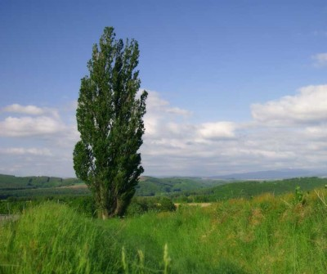
Літературне читання
2 клас Розділ 4.
Щоб у серці жила Батьківщина
Урок 44
В. Сухомлинський «Вічна тополя» (легенда)

Slide 2
Послухай вірш і налаштуйся на урок
Учитель посміхається,
Урок наш починається.
Сіли, діти, всі рівненько,
Усміхнулися гарненько,
Настрій на урок взяли,
Працювати почали.

Slide 3
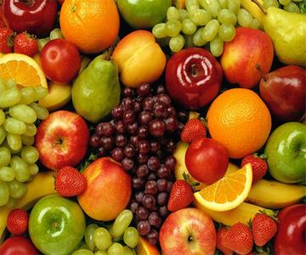
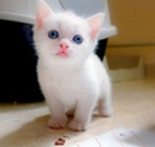
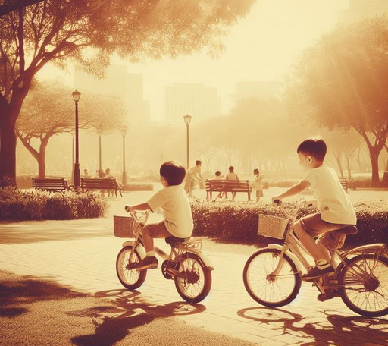
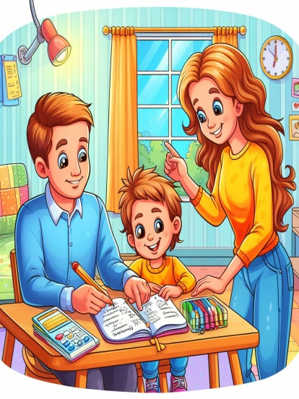
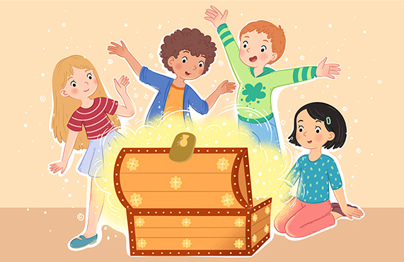
Налаштування на урок. Вправа «Батарейка»
Уяви себе батарейкою. На скільки ти «заряджена» батарейка? Поміркуй, що може тебе зараз швидко зарядити до повного заряду. На слайді деякі підказки. У тебе може бути свій варіант «зарядки»
Перекус
Домашня тваринка
Улюблені іграшки
Прогулянка
Сім’я поруч

Slide 4
Дихальні вправи
Глибоко вдихни та на видиху назви дні тижня
Понеділок
Вівторок
Середа
Четвер
П’ятниця
Субота
неділя

Slide 5
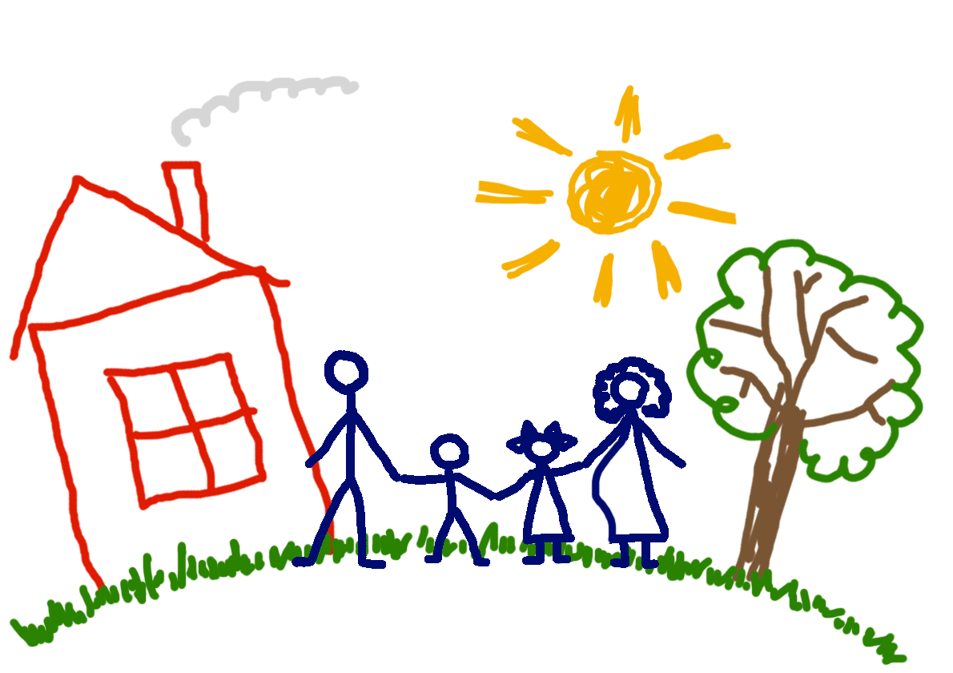
Прочитай скоромовку
Вчись читати скоромовку. Повільно, швидше, дуже швидко.
Наш Андрійко вищий Гната, За Андрійка вищий тато. А за тата татів тато. А за татового тата Вища, мабуть, тільки хата.

Slide 6
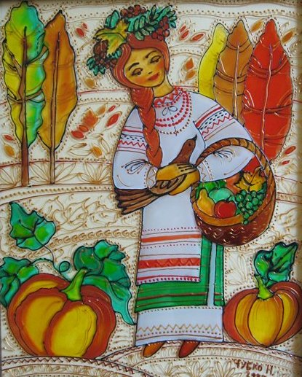
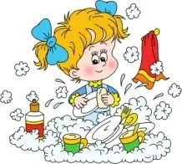
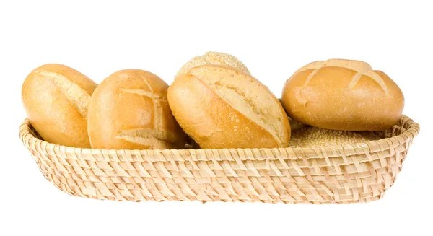
Прочитай прислів’я
Доповни прислів’я антонімами – протилежними за значенням словами. Поясни, як ти їх розумієш
білий
На чорній землі ______ хліб родить.
Осінь збирає, а зима _______.
Мала праця краща за велике _________.
з’їдає
безділля

Slide 7
Повідомлення теми уроку
Сьогодні на уроці читання ми познайомимось з легендою Василя Сухомлинського «Вічна тополя»; дізнаємось, чому Україна наша — вічна.
ЛЕГЕНДА - це поетична оповідь про яку-небудь історичну подію чи символ.

Slide 8
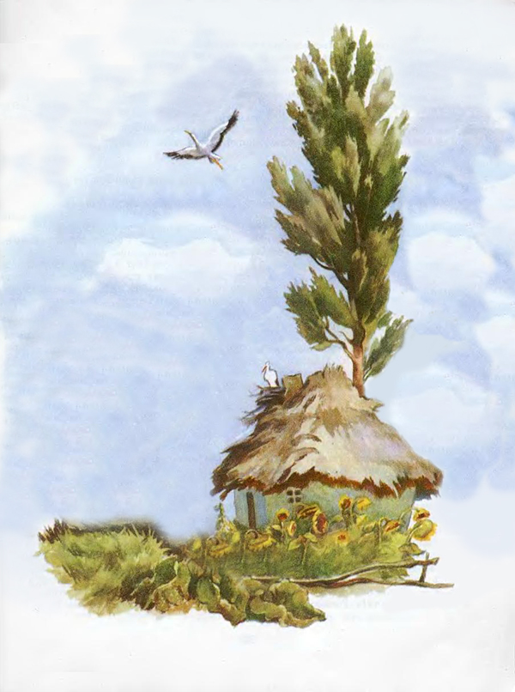
Цікаво знати!
ТОПОЛЯ
символ рідної землі, свободи, України;
символ жіночої долі, незрадливого та, на жаль, нещасливого дівочого кохання;
результат міфічного перетворення дівчини, жінки в дерево.

Slide 9
Читацька розминка
Прочитай слова, правильно став наголоси.
стара-престара
узимку
покривається пам'ятаю однакова
старого-престарого
приходять
відходять
легенда
народилася

Slide 10
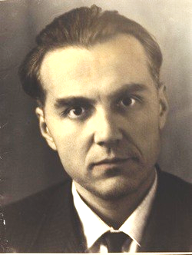
Згадай письменника
Василь Олександрович Сухомлинський – український педагог, публіцист, письменник, поет, Заслужений вчитель, кандидат педагогічних наук, член-кореспондент Академії педагогічних наук.

Slide 11
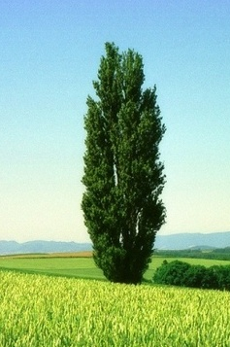
Василь Сухомлинський. Вічна тополя (легенда)
Стоїть край дороги стара-престара тополя. Узимку тривожно шумлять її голі віти, а весною покривається вона зеленим листям. Скільки й пам’ятаю, стоїть вона, як сторож. Якось питаю маму:
— Скільки літ тополі? Хто її посадив?
— Не знаю, — відповідає мама. — Скільки й пам’ятаю, стоїть тополя край дороги. Завжди однакова.
Питаю старого-престарого дідуся:
— Скажіть, будь ласка, скільки літ тополі? Хто її посадив?
— Не пам’ятаю, — відповідає дідусь. — Завжди стоїть край дороги. Скільки й знаю — росте собі й росте. Люди приходять і відходять, а тополя завжди росте.
Може, це й не тополя, а легенда? Може, дерево це вічне? Може, вона народилася тоді, коли й наша Україна? Коли так, то вона — вічна, бо Україна наша — вічна.
Підручник, сторінка
56

Slide 12
Вибіркове читання. Запитання до тексту твору.
Прочитай легенду. Між ким відбувалася розмова?
Які запитання у тебе виникли?
Про що розмірковує автор? Що основне він хоче сказати читачам?
Знайди в тексті опис тополі й роздум автора.
Який вислів із твору, на твою думку, може бути його назвою?
Україна наша — вічна.
Розглянь ілюстрацію. Що ти можеш розказати про життя цієї тополі?
Домашнє завдання. Прочитай легенду. Намалюй ілюстрацію до твору.
Підручник, сторінка
56

Slide 13
Рефлексія. Вправа «Урок був»
Опиши, яким був цей урок для тебе.
урок
цікавий
нудний
пізнаваль-ний
довгий
швидкий

